Slide 1
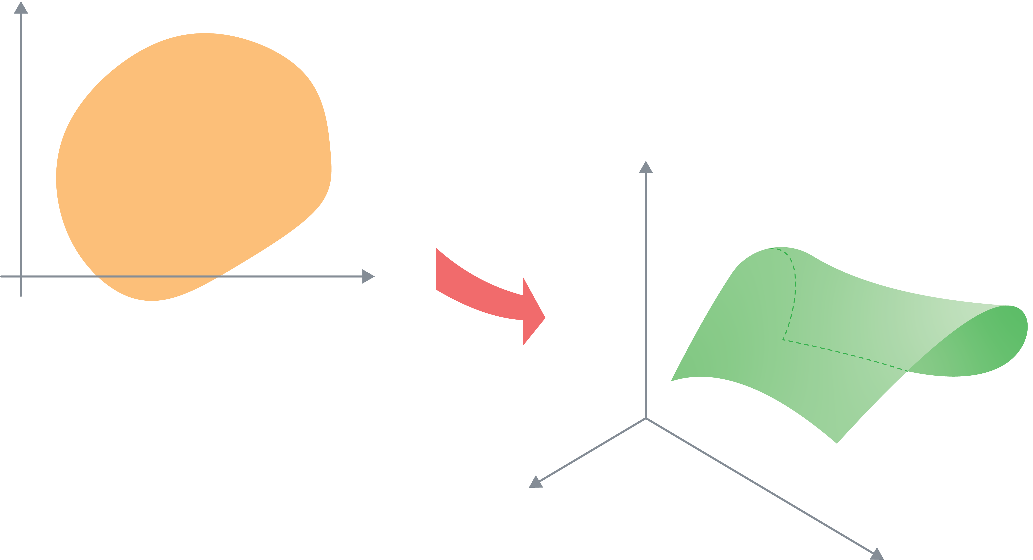







<입력(정의역) 공간>
$$v$$
<출력(치역) 공간>
$$dv$$
$$du$$
$$\frac{∂r}{∂v}dv$$
$$\frac{∂r}{∂u}du$$
$$0$$
$$u$$

Slide 2





<입력(정의역) 공간>
<출력(치역) 공간>
$$dv$$
$$\frac{∂r}{∂v}dv$$
$$dS$$
$$du$$
$$\frac{∂r}{∂u}du$$

Slide 3
<Input(domain) Space>
<Output(range) Space>
$$dv$$
$$\frac{∂r}{∂v}dv$$
$$dS$$
$$du$$
$$\frac{∂r}{∂u}du$$

Slide 4








<미소 경로의 유량>
<미소 곡면의 유량>
$\hat{n}$: $ds$에 대한 법선 벡터
$\hat{n}$: $dS$에 대한 법선 벡터
$$\vec{v}Δt$$
미소 경로의 유량 =
평행사변형의 넓이
$$ds$$
$$\hat{n}$$
$$\vec{F}Δt$$
$\hat{n}$: $ds$에 대한 법선 벡터
$$dS$$

Slide 5



<Flux of infinitesimal path>
<Flux of infinitesimal surface>
$\hat{n}$: normal vector to $ds$
$\hat{n}$: normal vector to $dS$
$$\vec{v}Δt$$
Flux into infinitesimal path
= Area of parallelogram
$$ds$$
$$\hat{n}$$
$$\vec{F}Δt$$
$\hat{n}$: normal vector to $ds$
$$dS$$

